Slide 1

Analyse d'identité d'auteurs et détection de plagiat
CHEDJARI EL MEUR Hadjer
NANMEDIGOU Yendoumban
Université de Caen Normandie
Projet 2
ADDAD Youva

Slide 2
Sommaire | 02
Introduction | 03
Objectifs du Projet | 04
Pré-analyse des données | 05
Methodologie | 06
Featurizers | 07
Classifiers | 10
Experimentations | 21
Conclusion | 34
Répartition des tâches | 35
Sommaire
2

Slide 3
Introduction
01
02
03
Contexte
Avec la numérisation croissante, la diffusion de contenus académiques et professionnels est facilitée, mais cela augmente aussi les risques de plagiat.
Pourquoi ?
Le plagiat remet en cause la crédibilité des travaux et nécessite des outils fiables pour garantir l’authenticité des documents.
Besoin de Recherche
Face à ces enjeux, il est essentiel de développer des solutions automatisées capables de détecter efficacement les similarités entre textes.
3

Slide 4
Objectifs du projet
Objectif #1
Développer une solution de détection de plagiat différents algorithmes.
Objectif #2
Comparer nos solutions à des bibliothèques existantes telles que NLTK et Scikit-learn.
Objectif #3
Évaluer la performance des modèles à l’aide de métriques adaptées.
4

Slide 5
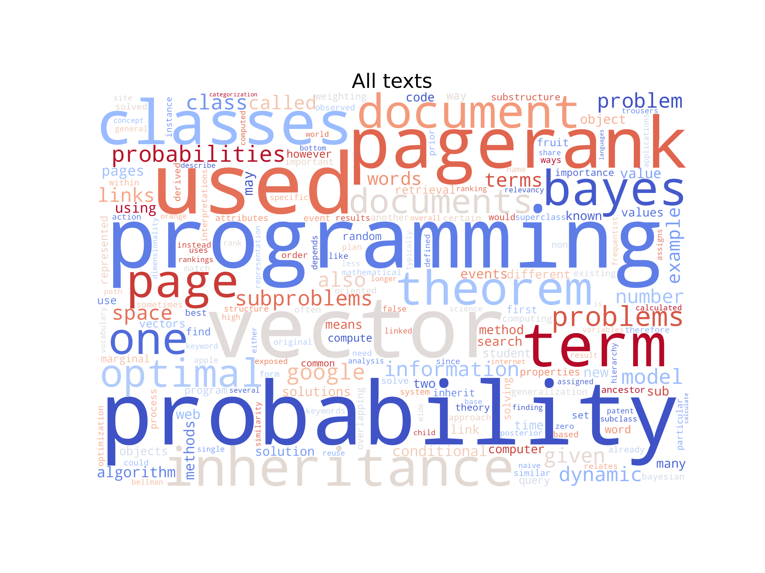
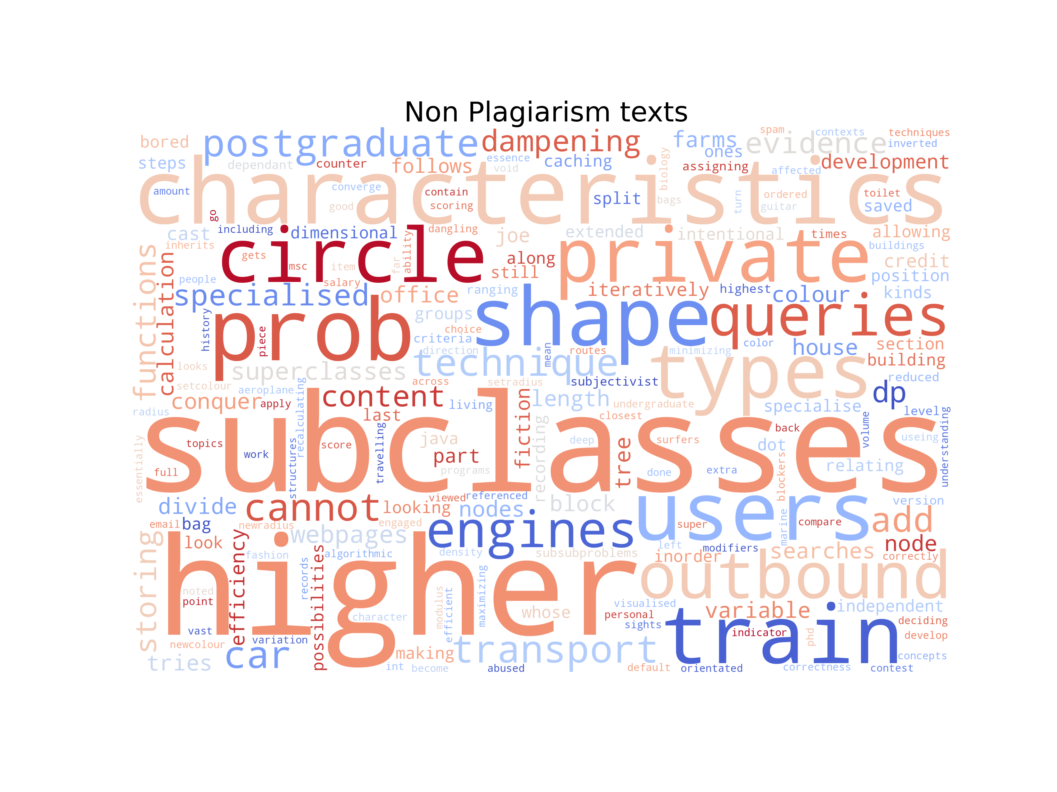
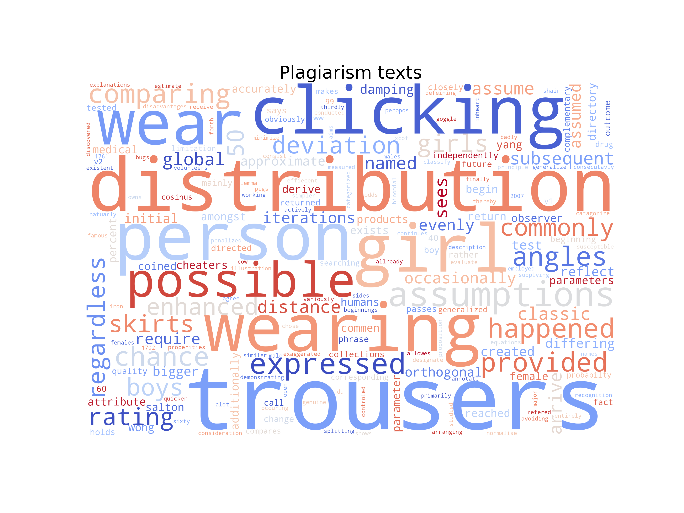
PRÉ-ANALYSE DES DONNÉES
Un corpus expréssement créé pour la détection de plagiat
Une similiraté des textes remarquable
Des wordclouds néanmoins parlant
Quelle frontière établir entre les 5 classes du corpus ?
5

Slide 6
Methodologie
Tokenizer
Featurizer
Classifier
Divise le document en entrée en tokens après la mise en minuscules et la suppression des stop words.
Transforme les tokens en représentations numériques exploitables par les algorithmes d'apprentissage automatique.
Utilise ces représentations pour s’entraîner et prédire si un document est un "plagiat" ou "non plagiat".
6

Slide 7
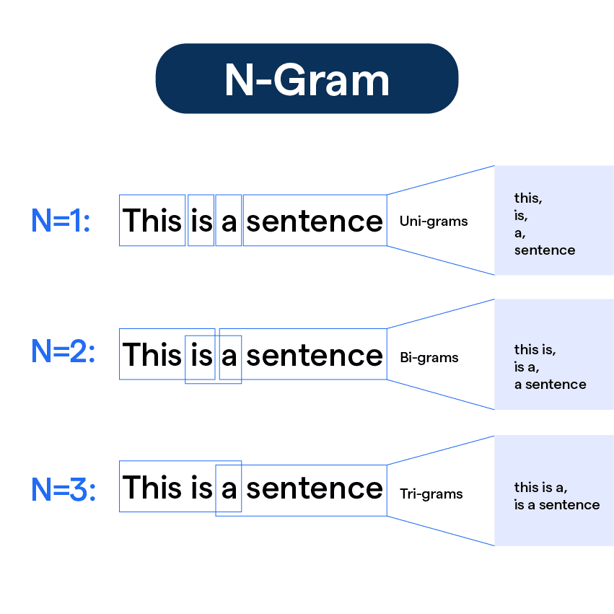
N-grams
7

Slide 8
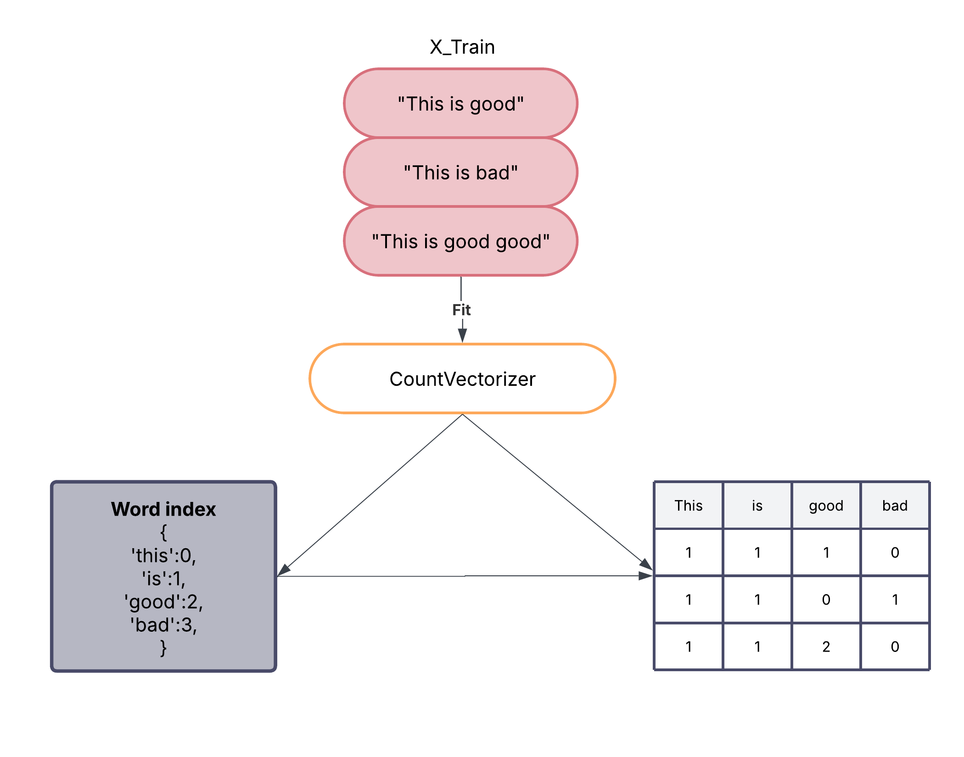
Count Vectorizer
Indexation: Associe un index unique à chaque mot du vocabulaire.
Comptage: Calcule le nombre d’occurrences de chaque mot dans les documents d’entraînement.
Représentation: Génère une matrice où :
Chaque ligne représente un document.
Chaque colonne correspond à un mot du vocabulaire.
Count(w,d) = nombre d'occurrences du mot "w" dans le document "d".
8

Slide 9
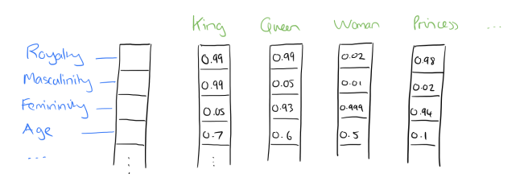
TF-IDF
Technique d’extraction de caractéristiques textuelles.
Pondère les mots en fonction de :
  Leur fréquence dans un document.
  Leur rareté dans l’ensemble du corpus.
Objectif :
  Donner plus de poids aux mots significatifs.
  Réduire l’influence des mots fréquents mais peu informatifs (ex : "le", "et", "de").
Nombre d'occurrences de t dans d
N
TF(t, d) =
)
IDF(t) = log(
Total de mots dans d
1 + DF(t)
TF-IDF(t, d) = TF(t, d) x IDF(t)
9

Slide 10
Classifiers
Basé sur la probabilité #1
Modèles qui utilisent des principes statistiques pour estimer la probabilité d’appartenance à une classe.
Basé sur les fonctions linéaires #2
Modèles qui prennent des décisions en traçant une frontière linéaire entre les classes.
Basé sur les arbres de décision #3
Modèles qui utilisent une structure arborescente où chaque nœud représente une règle de décision.
Basé sur les ensemble de modèles #4
Méthodes qui combinent plusieurs modèles faibles pour améliorer la précision globale.
10

Slide 11
La probabilité
Les fonctions linéaires
Les arbres de décision
L’ensemble de modèles
Logistic Regression
Desicion Tree
Random Forest
Naive Bayes
Perceptron
AdaBoost
11

Slide 12
Naive Bayes
P(X/Y)
P(X/¬Y)
P(x|y) . P(y)
P(Y)
P(y|x) =
P(x)
12

Slide 13
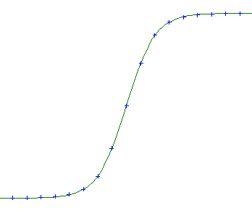
Logistic Regression
1
σ(x) =
1 + e^{-(wx+b)}
σ(x)∈[0,1] → probabilité
1,si σ(x)≥0.50
y=
0,si σ(x)<0.50
y∈{0,1} → réponse binaire
13

Slide 14
Perceptron
y = signe(wx + b)
Frontière de décision (z=0)
Classe 1 Plagiat (z=1)
Classe 0 Non Plagiat (z=-1)
14

Slide 15
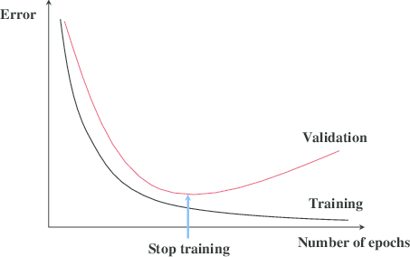
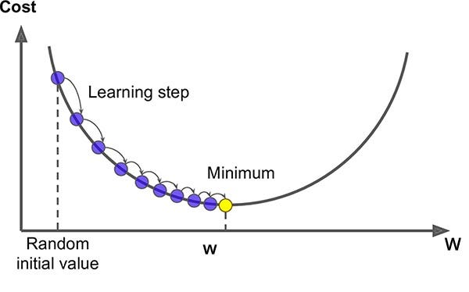
Descente de Gradient et Arrêt Précoce
15

Slide 16
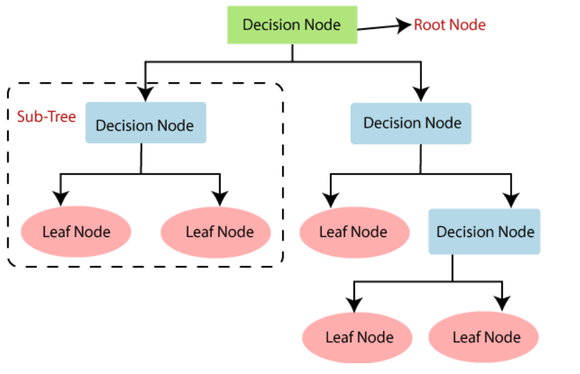
Decision Tree
16

Slide 17
Decision Tree
#Entropy
1
p(x)
Entropy=
Σlog( )p(x)
1
Probabilité
→ Σp(x)[ log(1) - log(p(x)) ]
→ Σp(x)[ 0 - log(p(x)) ]
→ -Σp(x)log(p(x))
Incertitude
17
0
Probabilité
1

Slide 18



Decision Tree
#Gini Impurity
Gini = 1 - ΣPi^2
P(diff)
P(All)
P(égal)
P(both non plagiat)
P(both plagiat)
1
18

Slide 19
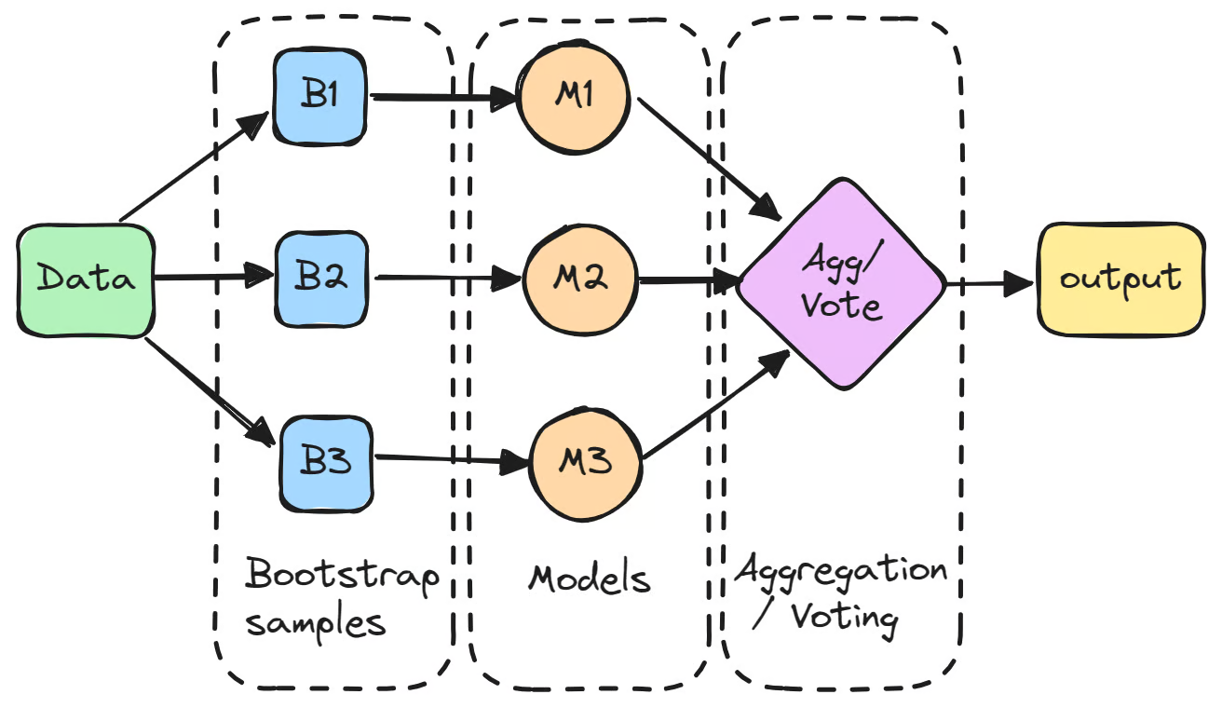
Bagging
(Random Forest)
19

Slide 20
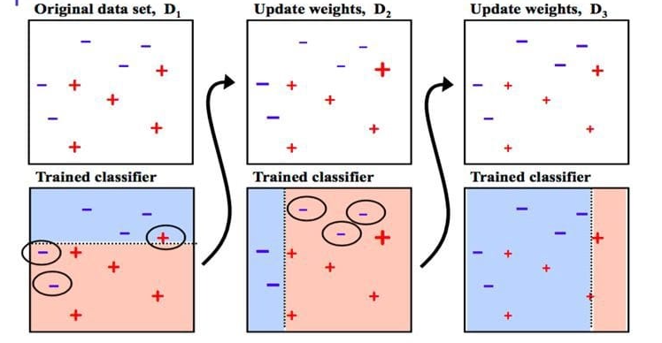
Ada Boost
20

Slide 21
EXPÉRIMENTATIONS
Evaluer pour mieux comprendre et améliorer
Plusieurs métriques évaluées
Plusieurs angles d'expérimentations
Comparer aux bibliothèque existantes
21

Slide 22
MÉTRIQUES ÉVALUÉES
Nécessité d'évaluer plusieurs métriques
Des vrai positifs, vrais négatifs, faux positifs et faux négatifs
L'accuracy et la balanced accuracy
La précision, le rappel et le f1 score
22

Slide 23
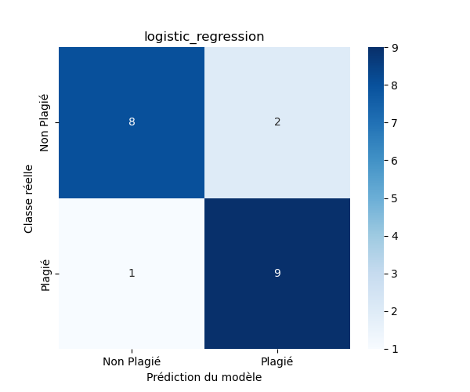
MÉTRIQUES ÉVALUÉES
Matrices de confusion
23

Slide 24
CLASSIFIERS LES PLUS PERFORMANTS ?
Une place centrale dans le modèle d'apprentissage
Naïve Bayes et Ada Boost en tête
Logistic Regression et Random Forest intéressants
Perceptron et Decision Trees moins adaptés
24

Slide 25
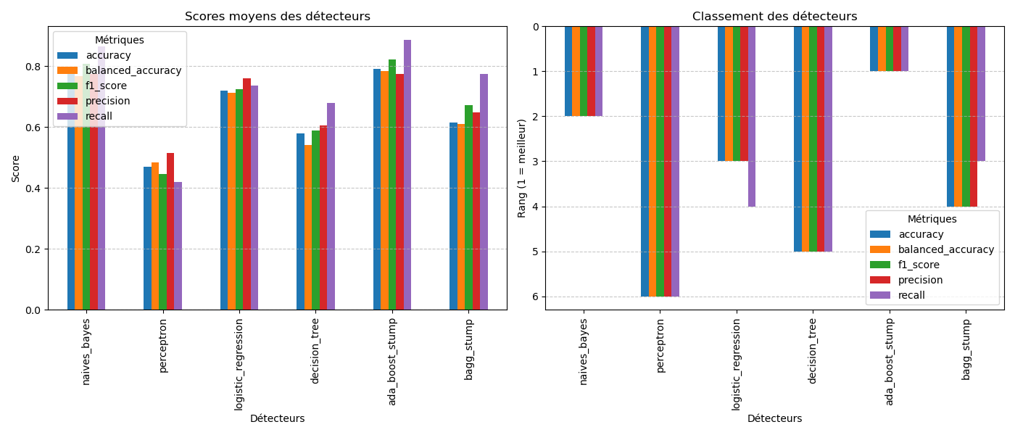
CLASSIFIERS LES PLUS PERFORMANTS ?
25

Slide 26
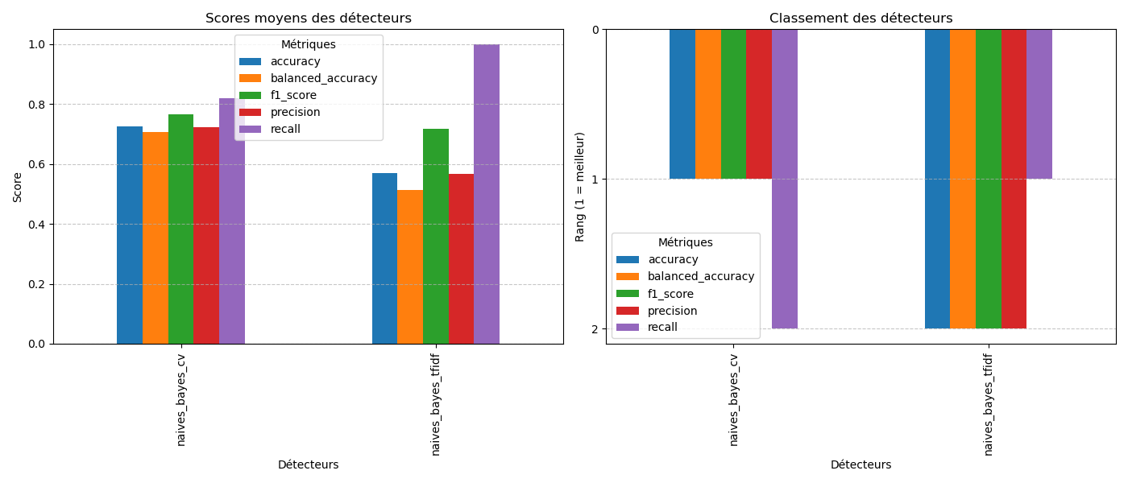
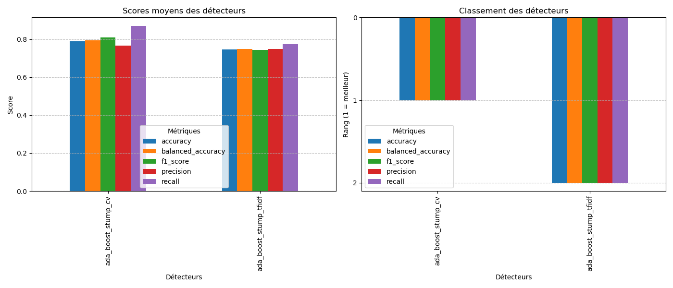
ÉTUDE DES FEATURIZERS
Choix du featurizer
26

Slide 27
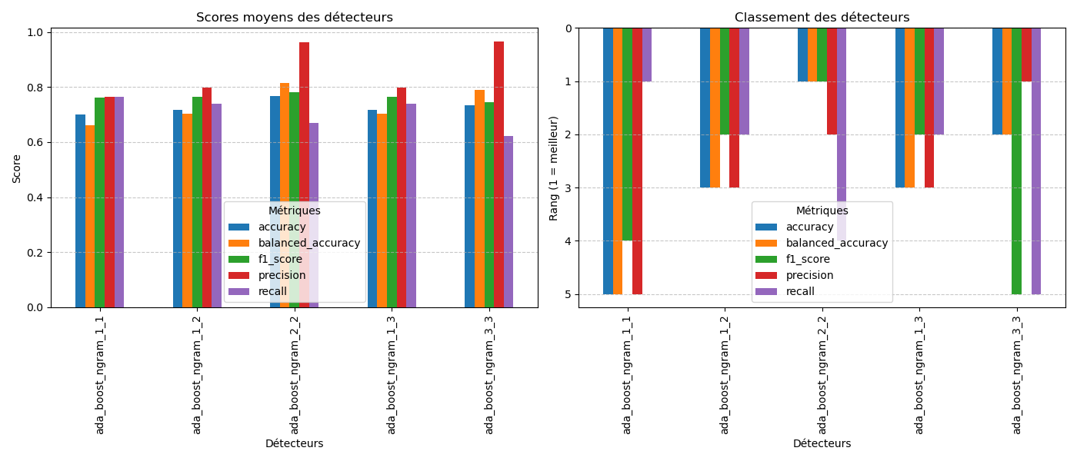
ÉTUDE DES FEATURIZERS
ngrams
27

Slide 28
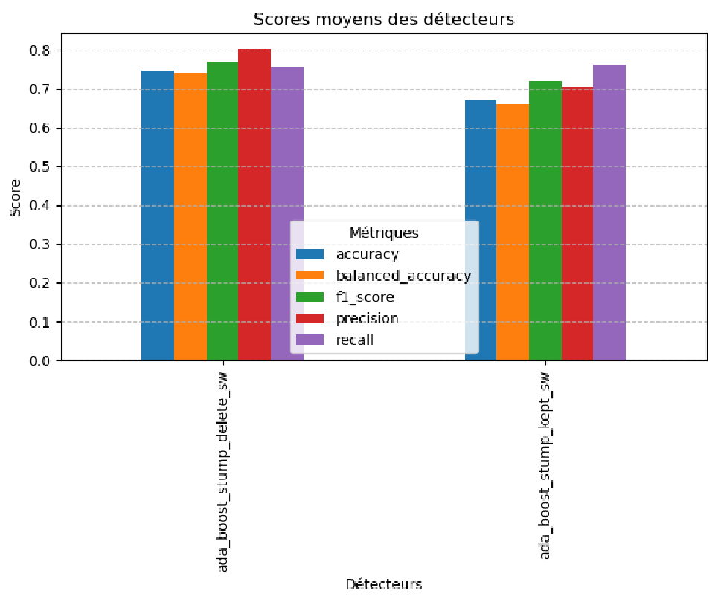
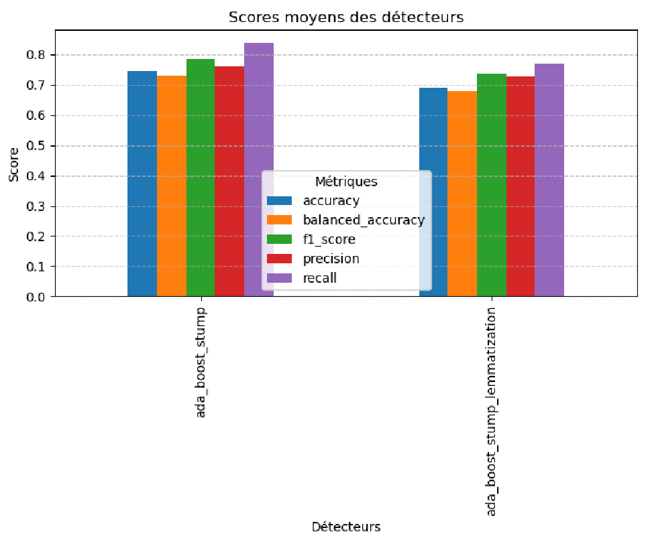
PRÉPROCESSING NÉCESSAIRE
Les stopwords, trop présents : non discriminants
Lemmatisation : un impact remarquable
28

Slide 29
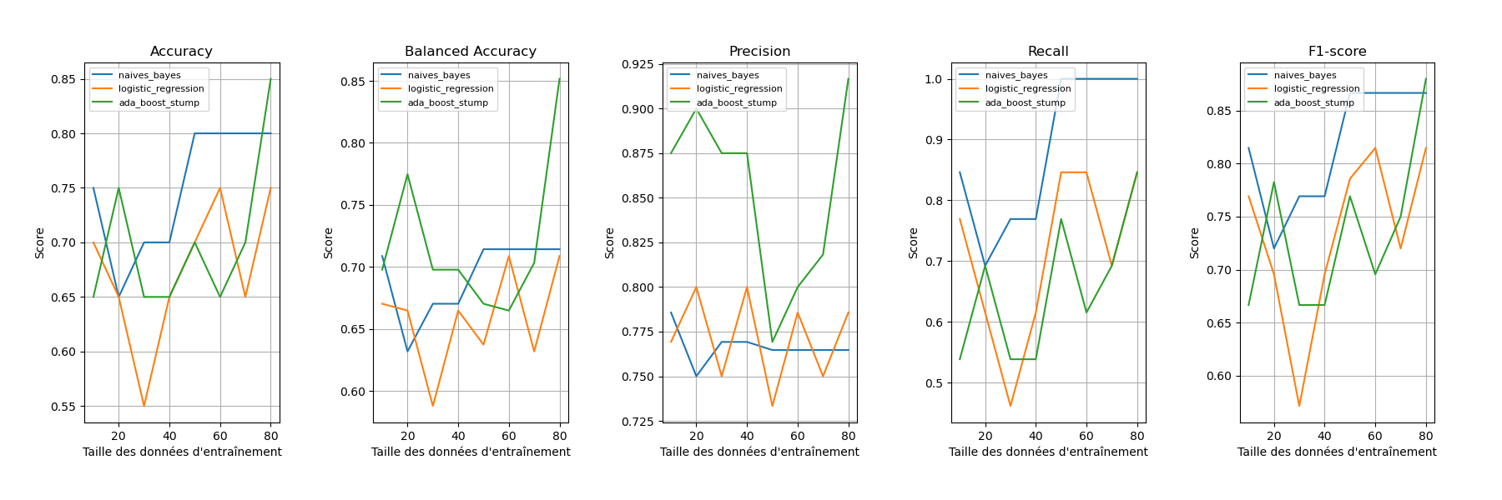
IMPACT DE L'APPRENTISSAGE
Une intuition confirmée
Une croissance des performances non stricte néanmoins
Pas de piège de surapprentissage détecté
  29

Slide 30
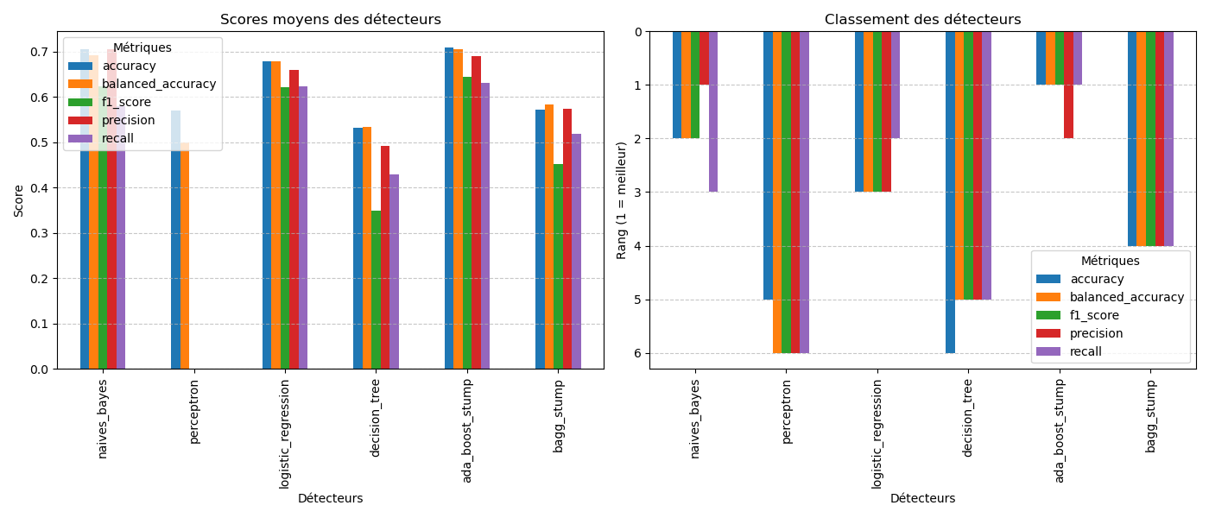
UNE CLASSE PLUS FACILE À DETECTER ?
Et si on voulait détecter le non plagiat ?
  30

Slide 31
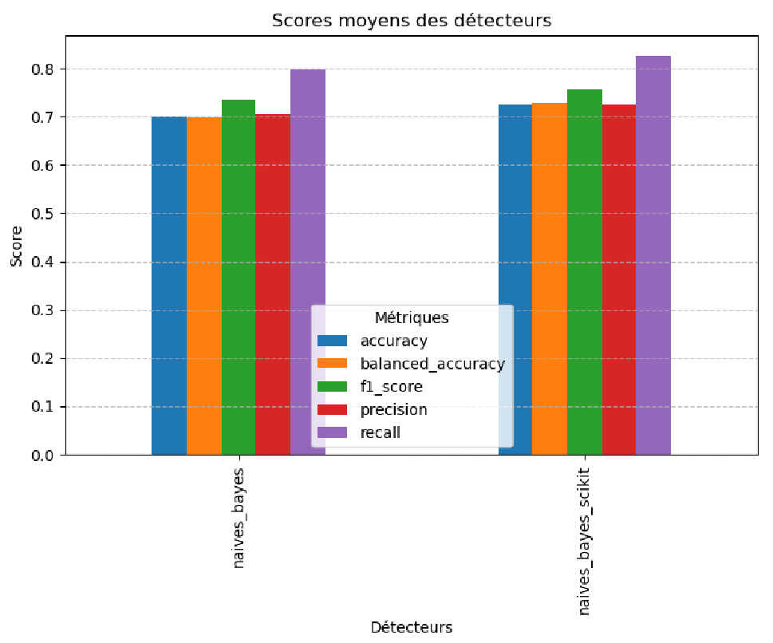
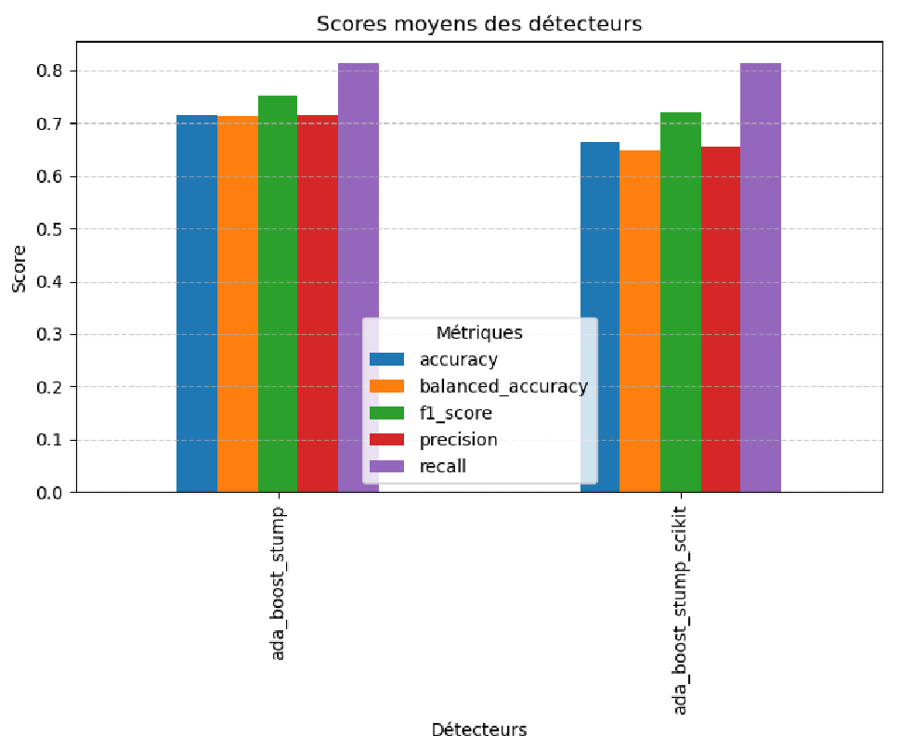
COMPARAISONS
Un travail déjà fait
Scikit : notre référence
Des performances similaires à scikit
31

Slide 32
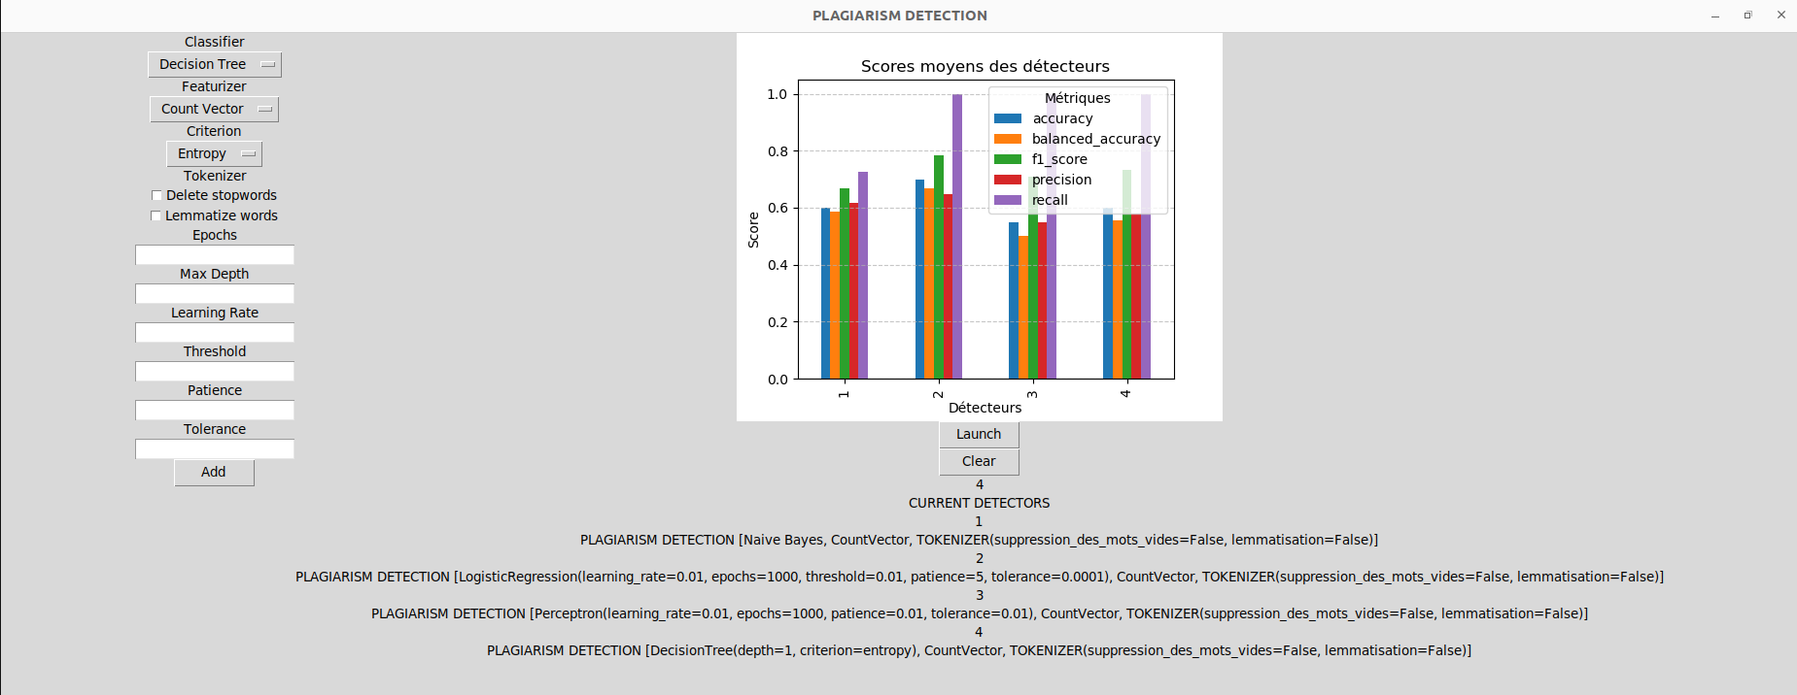
GUI
32

Slide 33
LIMITES
Tailles des données
Seulement 100 textes
Textes de longueurs modestes
Données spécifiques
Sujets scientifiques (Informatique)
19 participants
Plagiat, vraiment ?
Qu'est réellement un plagiat ?
Cas du near copy
33

Slide 34
CONCLUSION
01
04
Un jeu de données reprochable
Plagiat ou pas plagiat ?
Détection de plagiat
Développement de modèles de détection
02
05
Études néanmoins valides
03
06
Expérmentations
D'autres jeux de données ?
34

Slide 35
Répartition des taches
Yendoumban
Hadjer
Modelisation
Pipeline
Lemmatizer / Tokenizer
AdaBoost
Bagging Classifier
Pré-analyse / WordCloud
Expérimentations
GUI
Utils
Tokenizer
CountVectorizer
TF-IDF
Naïve Bayes
Logistic Regression
Perceptron
Decision Tree
Word Cloud
Main tests
35

Slide 36
THANK YOU !
CHEDJARI EL MEUR Hadjer
NANMEDIGOU Yendoumban
Université de Caen Normandie
Projet 2
ADDAD Youva

